Slide 1

Notes:
Добрий день. У цій роботі я оцінював трудомісткість Shopizer за методом аналогії, тобто за схожими завершеними проєктами.

Slide 2
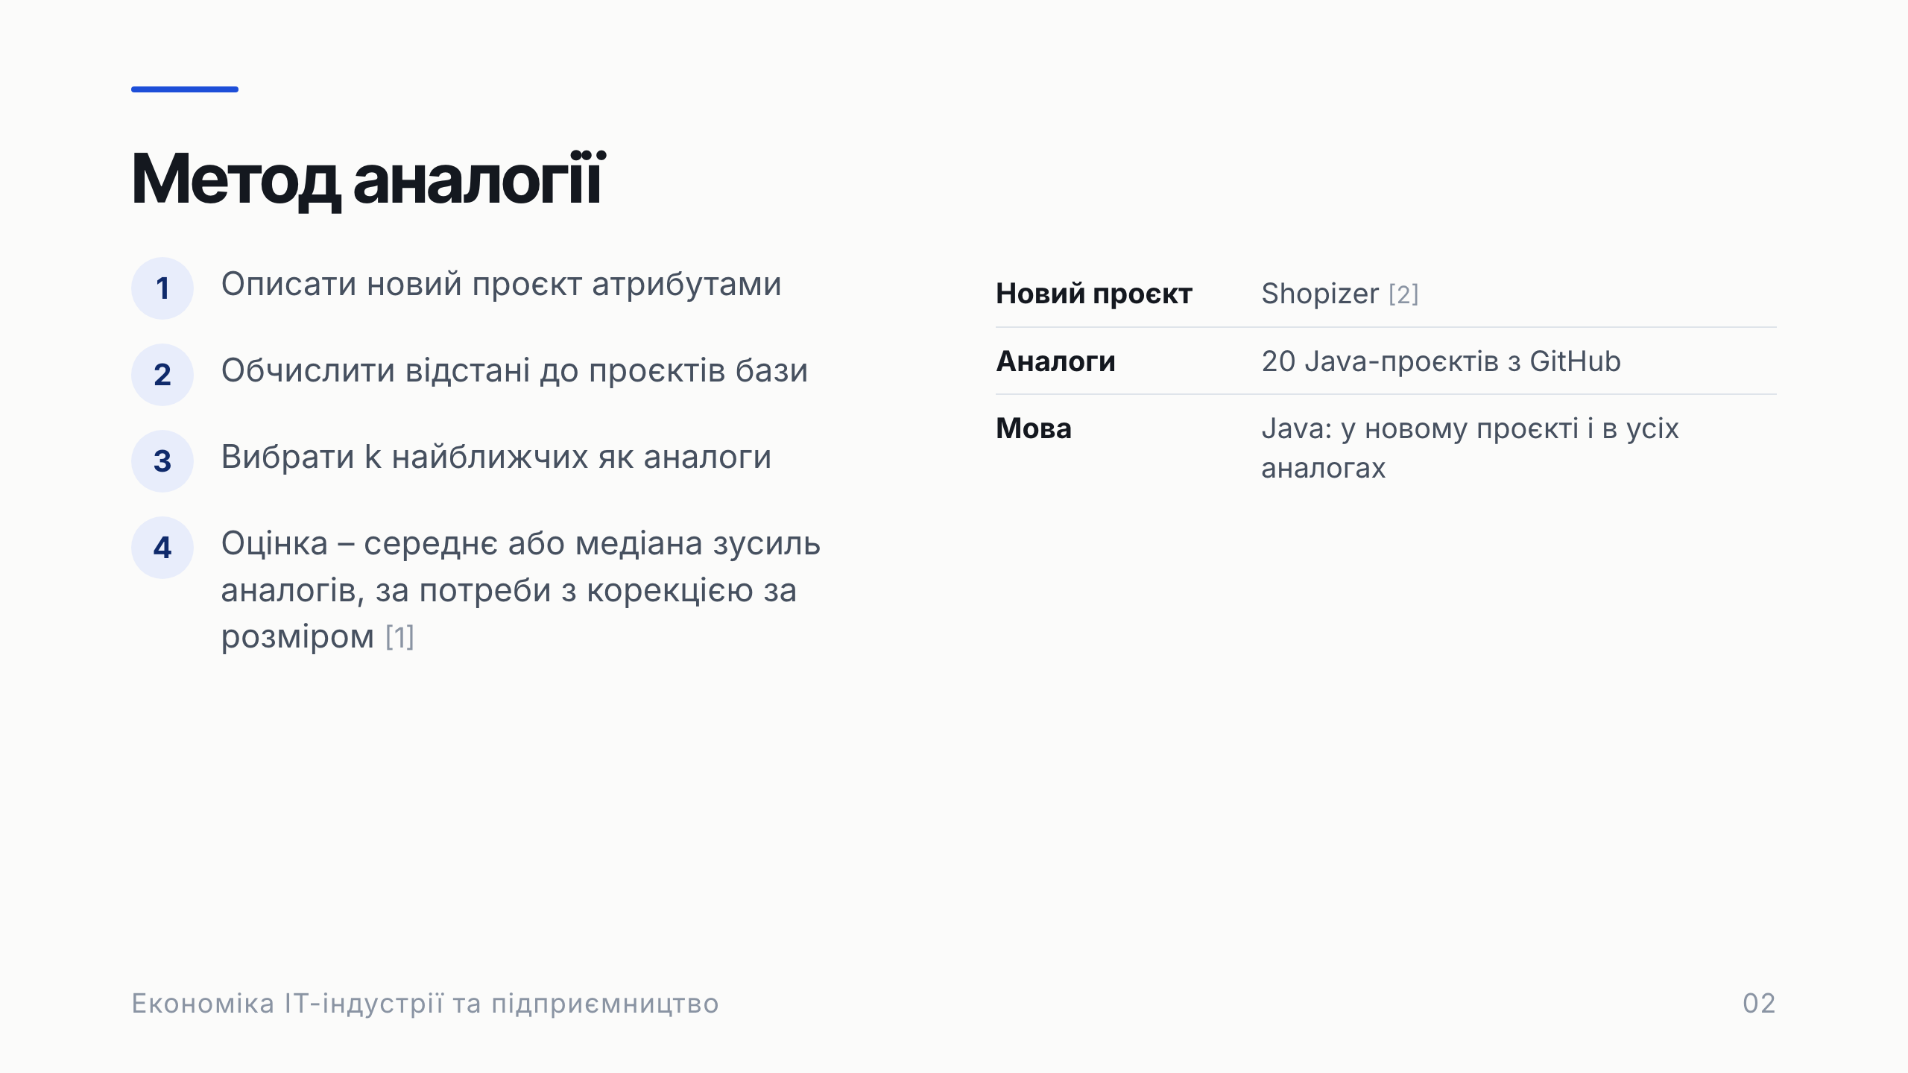
Notes:
Метод працює так. Новий проєкт описується атрибутами, потім обчислюється відстань до кожного проєкту бази, вибирається k найближчих і їхні зусилля усереднюються. За потреби оцінку коригують за розміром.
Новим проєктом я обрав Shopizer, щоб порівняти результат з попередніми роботами. Аналогами стали 20 відкритих Java-проєктів з GitHub. Новий проєкт теж на Java, тому мова не потребує корекції.

Slide 3
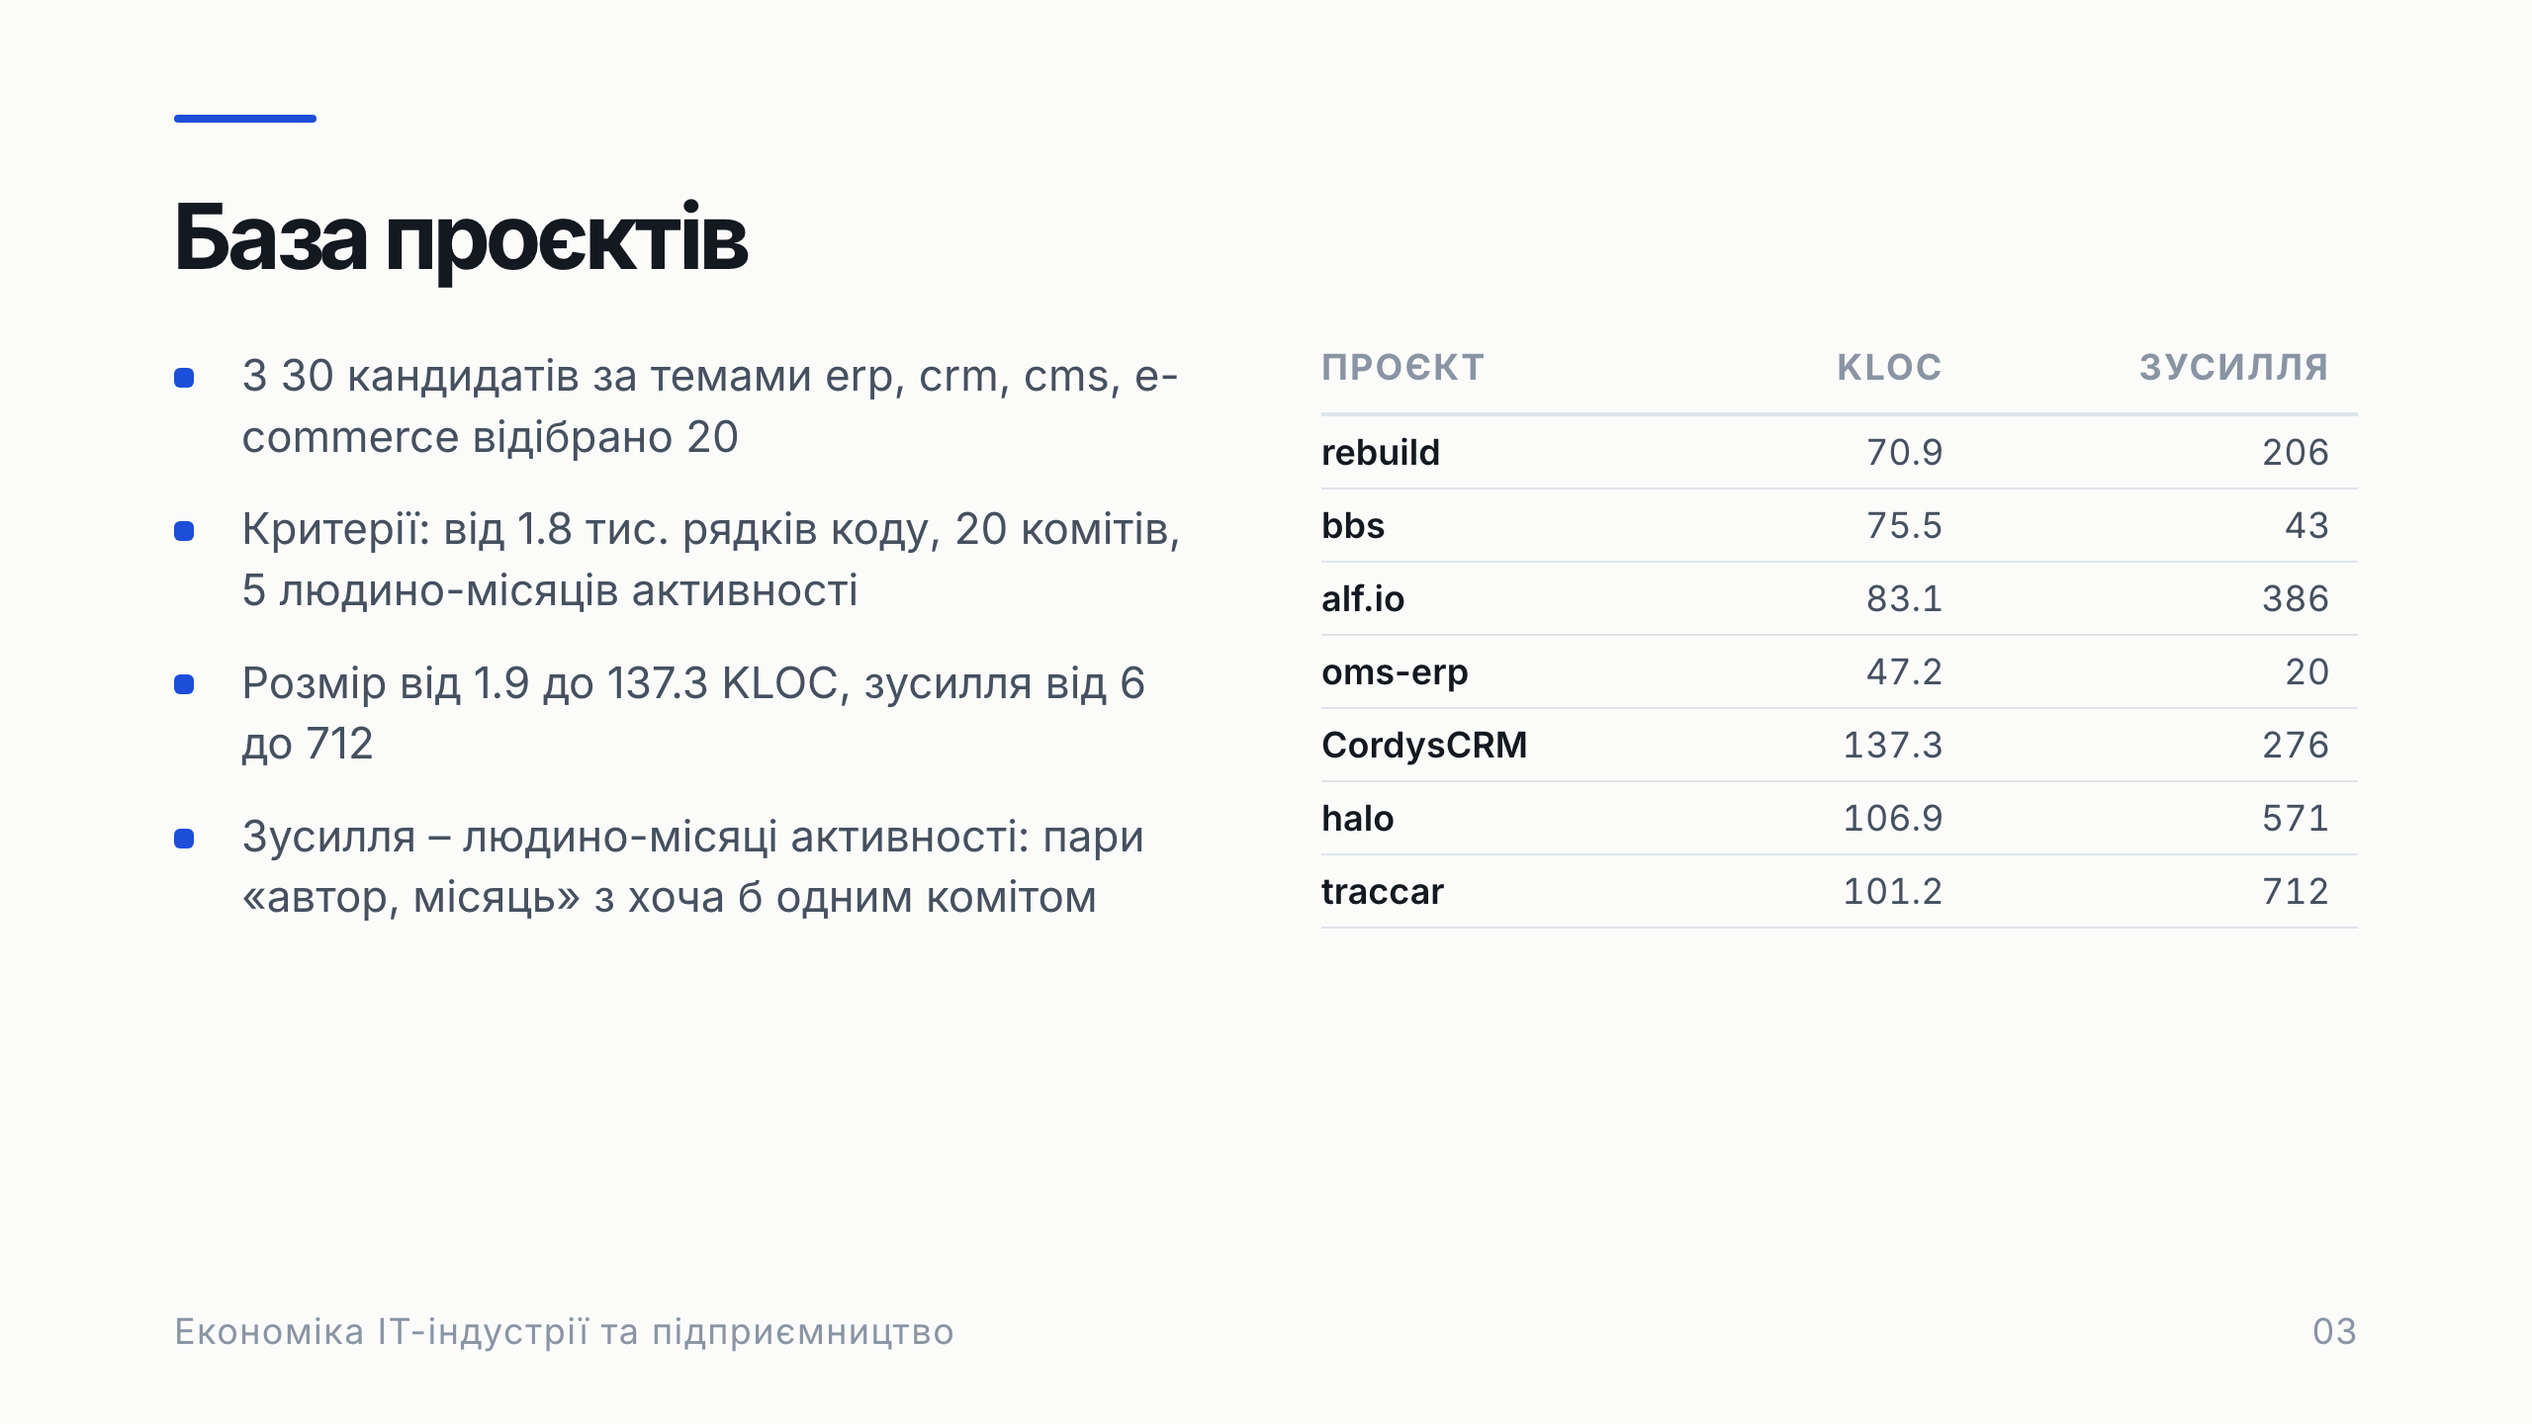
Notes:
З 30 кандидатів за темами ERP, CRM, CMS і інтернет-магазин я відібрав 20, які мають не менше 1.8 тисячі рядків коду, 20 комітів і п'ять людино-місяців активності. Цим критеріям відповіли рівно 20 кандидатів, тому серед них залишилися й три навчальні проєкти, зокрема petclinic. Розмір від 1.9 до 137 тисяч рядків.
Реальні трудовитрати відкритих проєктів невідомі, тому як зусилля я взяв людино-місяці активності: пари автор і місяць, у яких був хоча б один коміт. Це грубе наближення, воно впливає на точність результатів. У таблиці кілька проєктів бази.

Slide 4
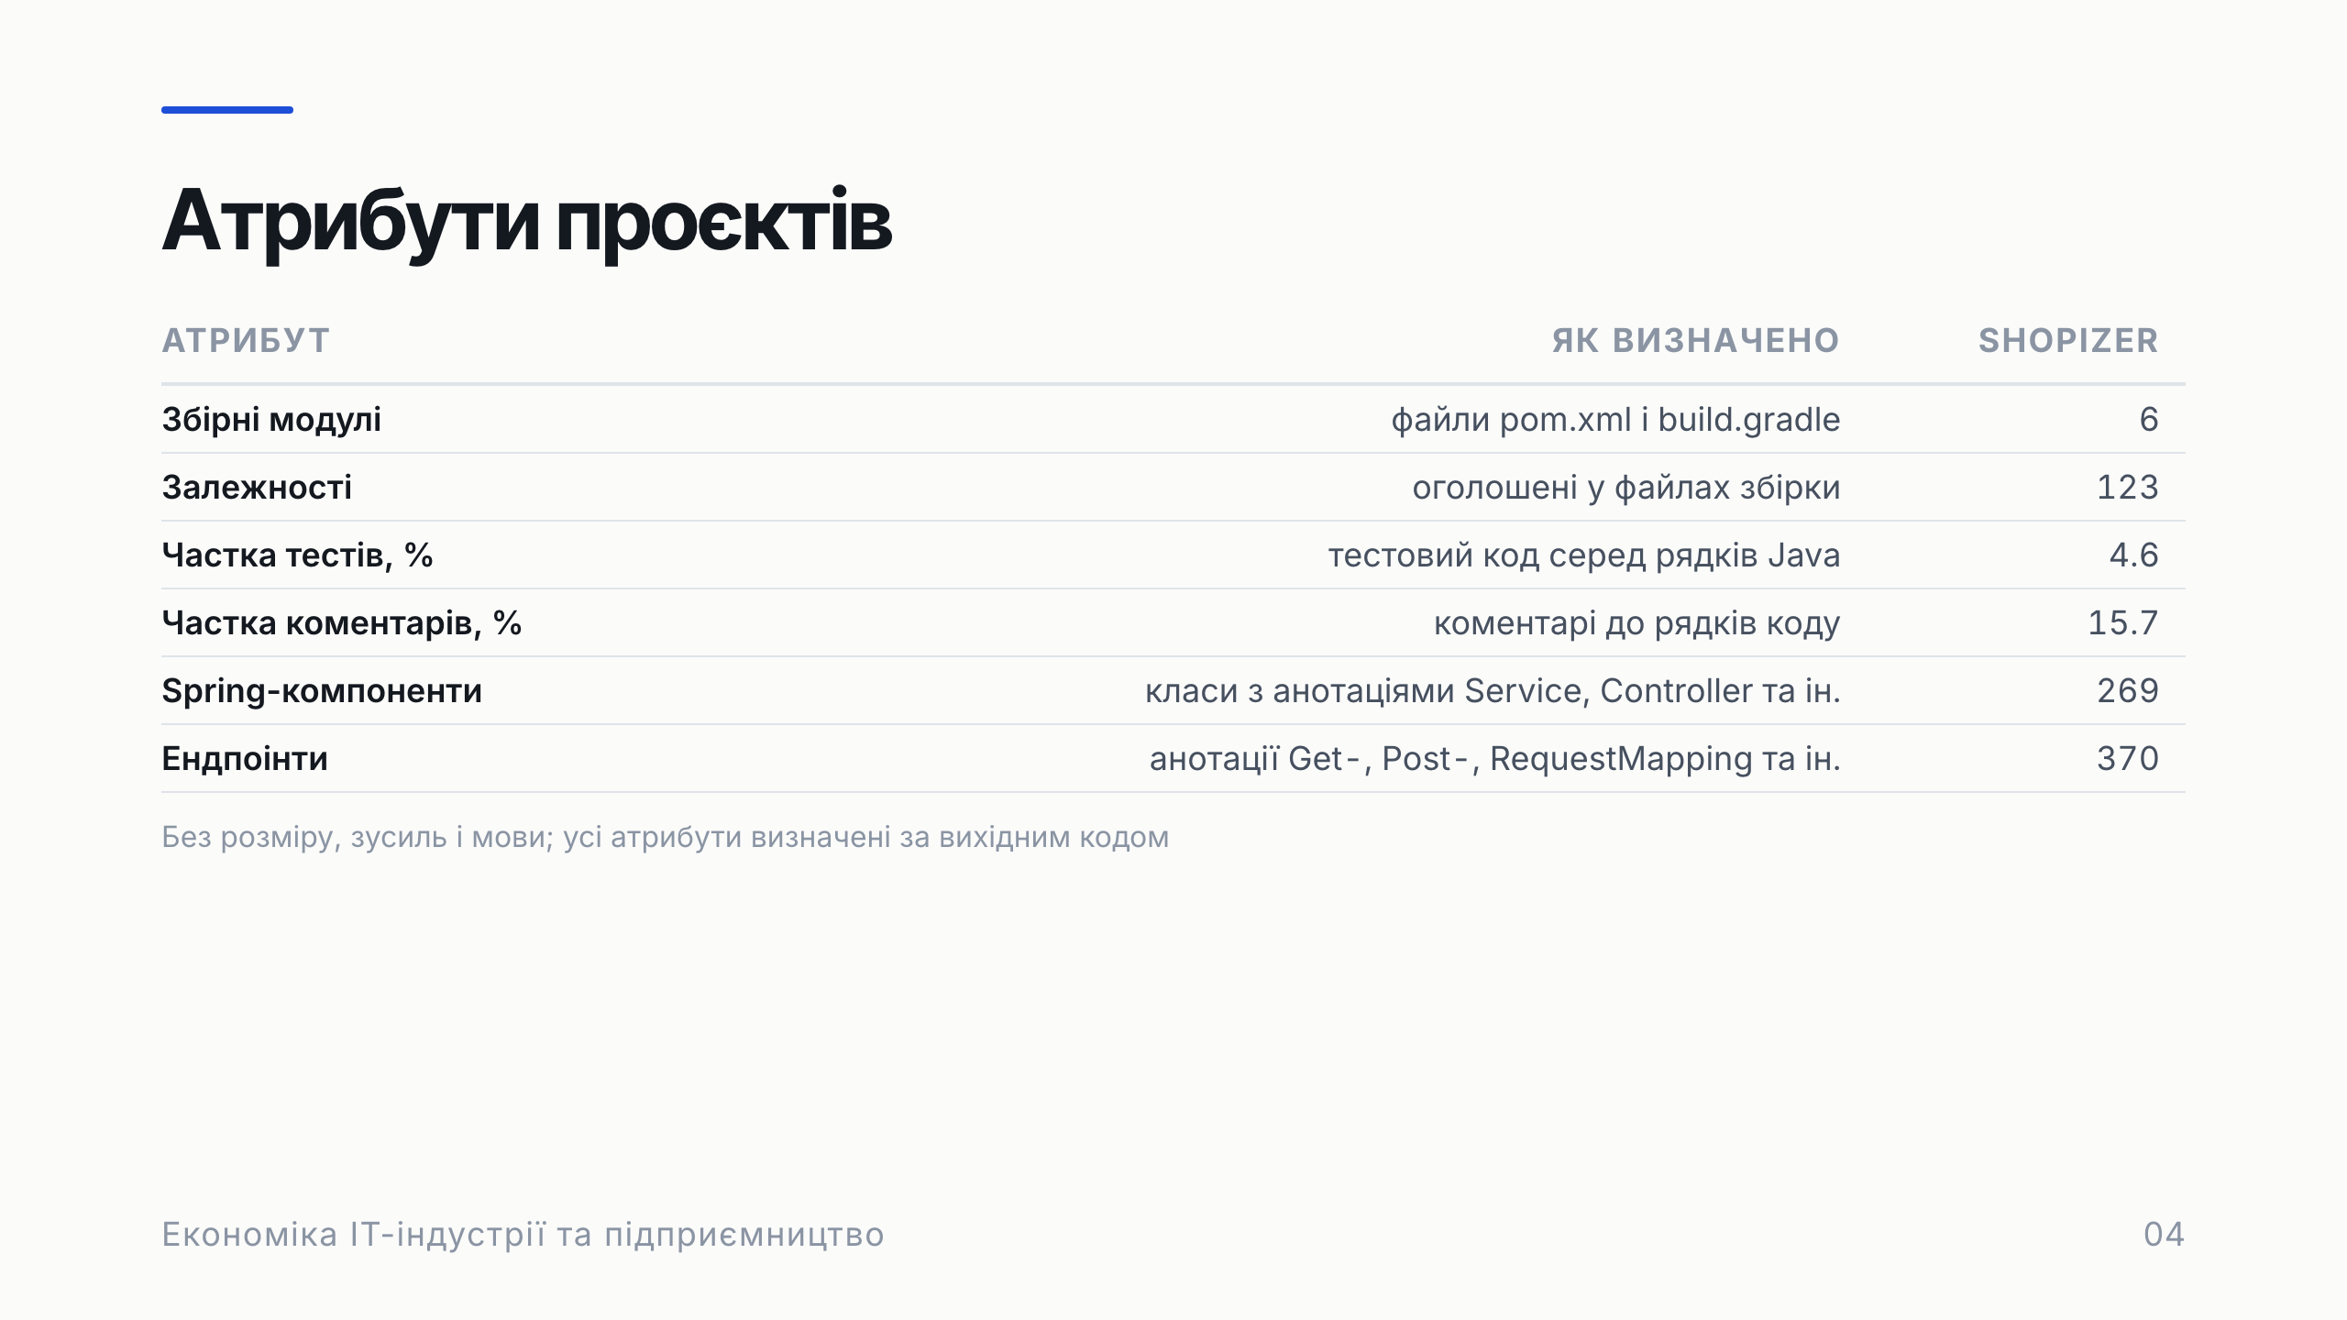
Notes:
Для порівняння я взяв шість атрибутів, які визначаються за вихідним кодом: кількість модулів і залежностей, частка тестів і коментарів, кількість Spring-компонентів і ендпоінтів. Розмір, зусилля і мова в атрибути не входять. Для Shopizer це 6 модулів, 123 залежності, 4.6% тестів, 15.7% коментарів, 269 компонентів і 370 ендпоінтів.

Slide 5
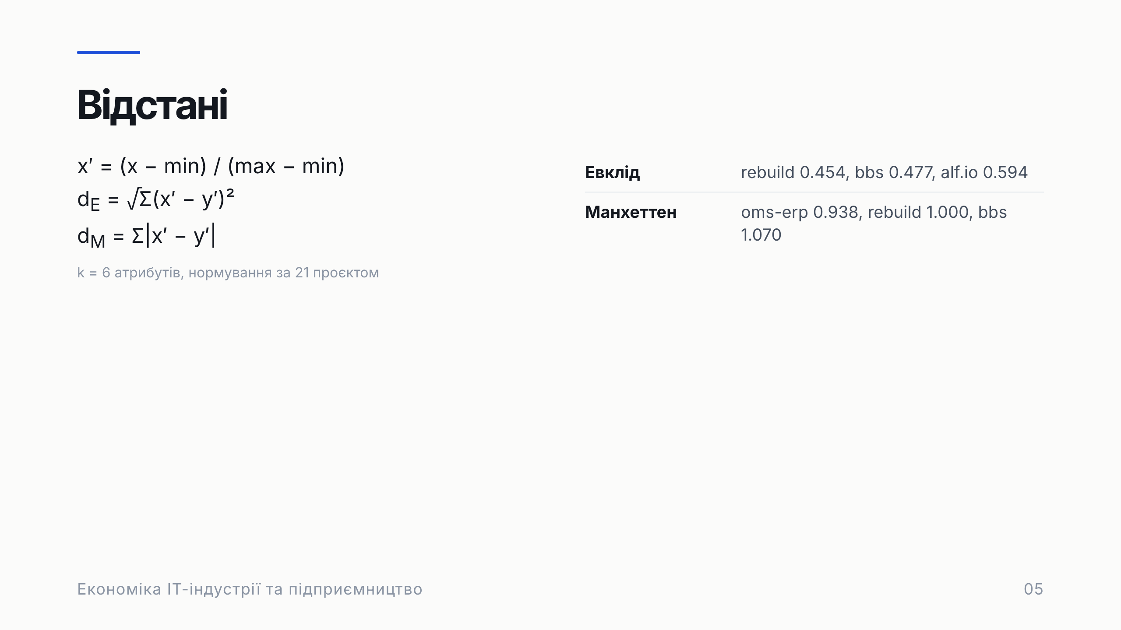
Notes:
Атрибути я нормував до діапазону від 0 до 1 і обчислив відстань двома метриками, евклідовою і манхеттенською. За Евклідом найближчі rebuild, bbs і alf.io, їхні відстані від 0.45 до 0.59. За Манхеттеном найближчі oms-erp, rebuild і bbs.

Slide 6
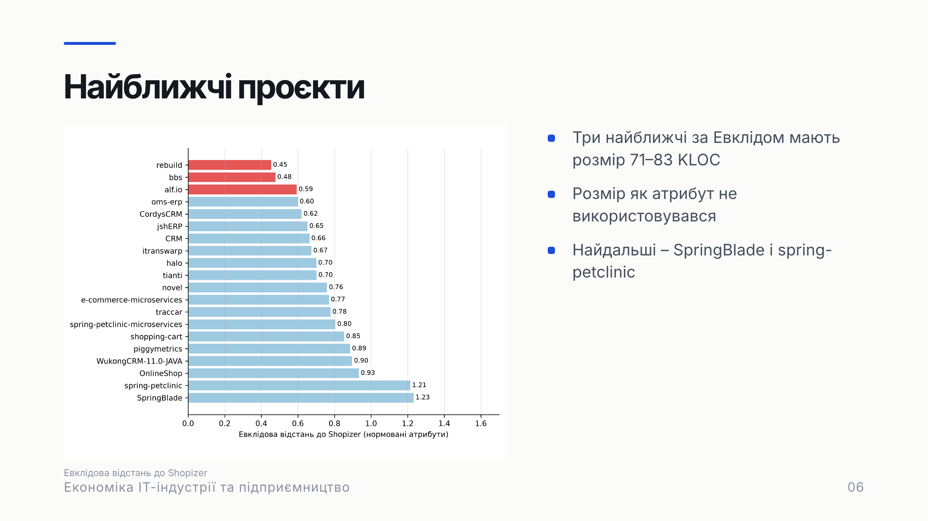
Notes:
На діаграмі відстані до Shopizer, найближчі три позначено червоним. Усі три мають розмір від 71 до 83 тисяч рядків, тобто близькі до Shopizer, хоча розмір як атрибут не використовувався. Найдальші – SpringBlade і spring-petclinic.

Slide 7
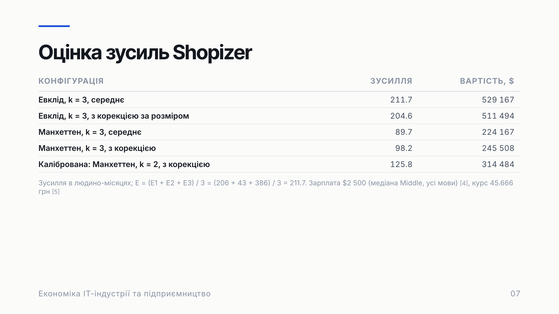
Notes:
За Евклідом зусилля трьох найближчих 206, 43 і 386 людино-місяців, середнє 211.7. З корекцією за розміром 204.6. За Манхеттеном оцінка 89.7, з корекцією 98.2. Вартість – зусилля, помножене на зарплату 2 500 доларів за звітом DOU. Для каліброваної конфігурації вона становить порядку 314 тисяч доларів. Тут і в усіх роботах я беру медіану зарплати Middle з усіх мов за звітом DOU. Розмір Shopizer в цій роботі, як і розміри аналогів, рахується разом з тестами, тому це 75.6 тисячі рядків, а в другій практичній, для COCOMO, було 72 тисячі лише основного коду.
Оцінки відрізняються у 2.4 раза, бо серед аналогів є проєкти з дуже різними зусиллями.

Slide 8
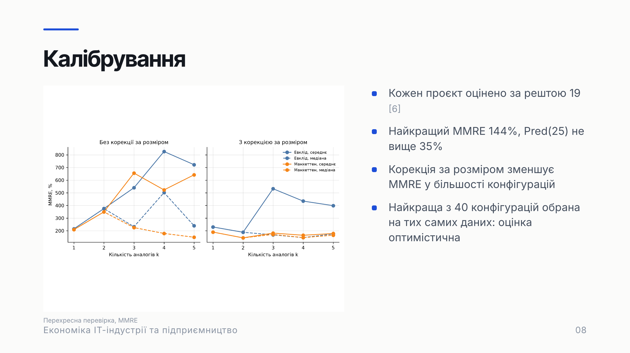
Notes:
Щоб перевірити точність, я оцінив кожен із 20 проєктів за рештою. Точність низька: найкращий MMRE 144%, а частка оцінок з похибкою до 25% не перевищує 35%. Корекція за розміром зменшує похибку в більшості конфігурацій. Найкраща конфігурація – Манхеттен з двома аналогами і корекцією за розміром, вона дає 125.8 людино-місяця. Важливо, що це мінімум, знайдений серед сорока конфігурацій на тих самих двадцяти проєктах, тому така точність оптимістична. Медіана похибки 62%, а оцінок з похибкою до 25% лише 10%.

Slide 9
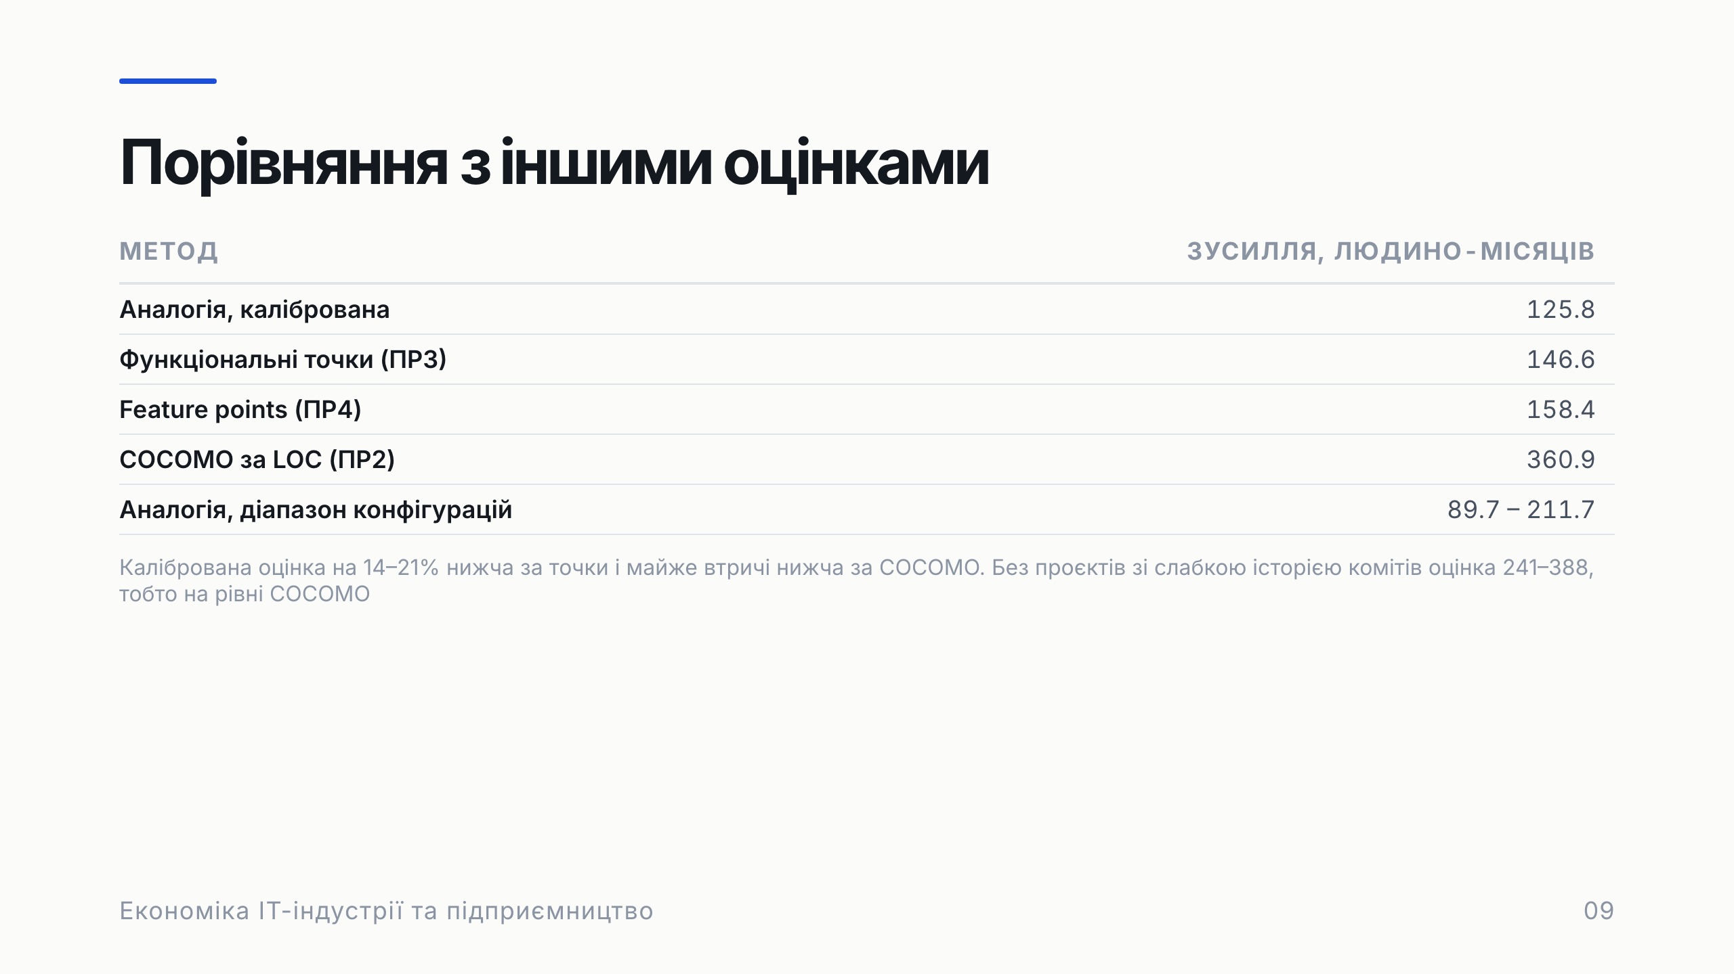
Notes:
Калібрована оцінка 125.8 на 14–21% нижча за оцінки за функціональними точками і Feature points, 147 і 158, і майже втричі нижча за COCOMO, 361. Діапазон конфігурацій аналогії від 90 до 212 людино-місяців. Але якщо виключити проєкти з історією комітів менше п'яти на тисячу рядків, а це bbs, oms-erp, CRM і WukongCRM, оцінка зростає до 241–388 людино-місяців, тобто до рівня COCOMO. Тому 125.8 нестійка і, ймовірно, занижена.

Slide 10
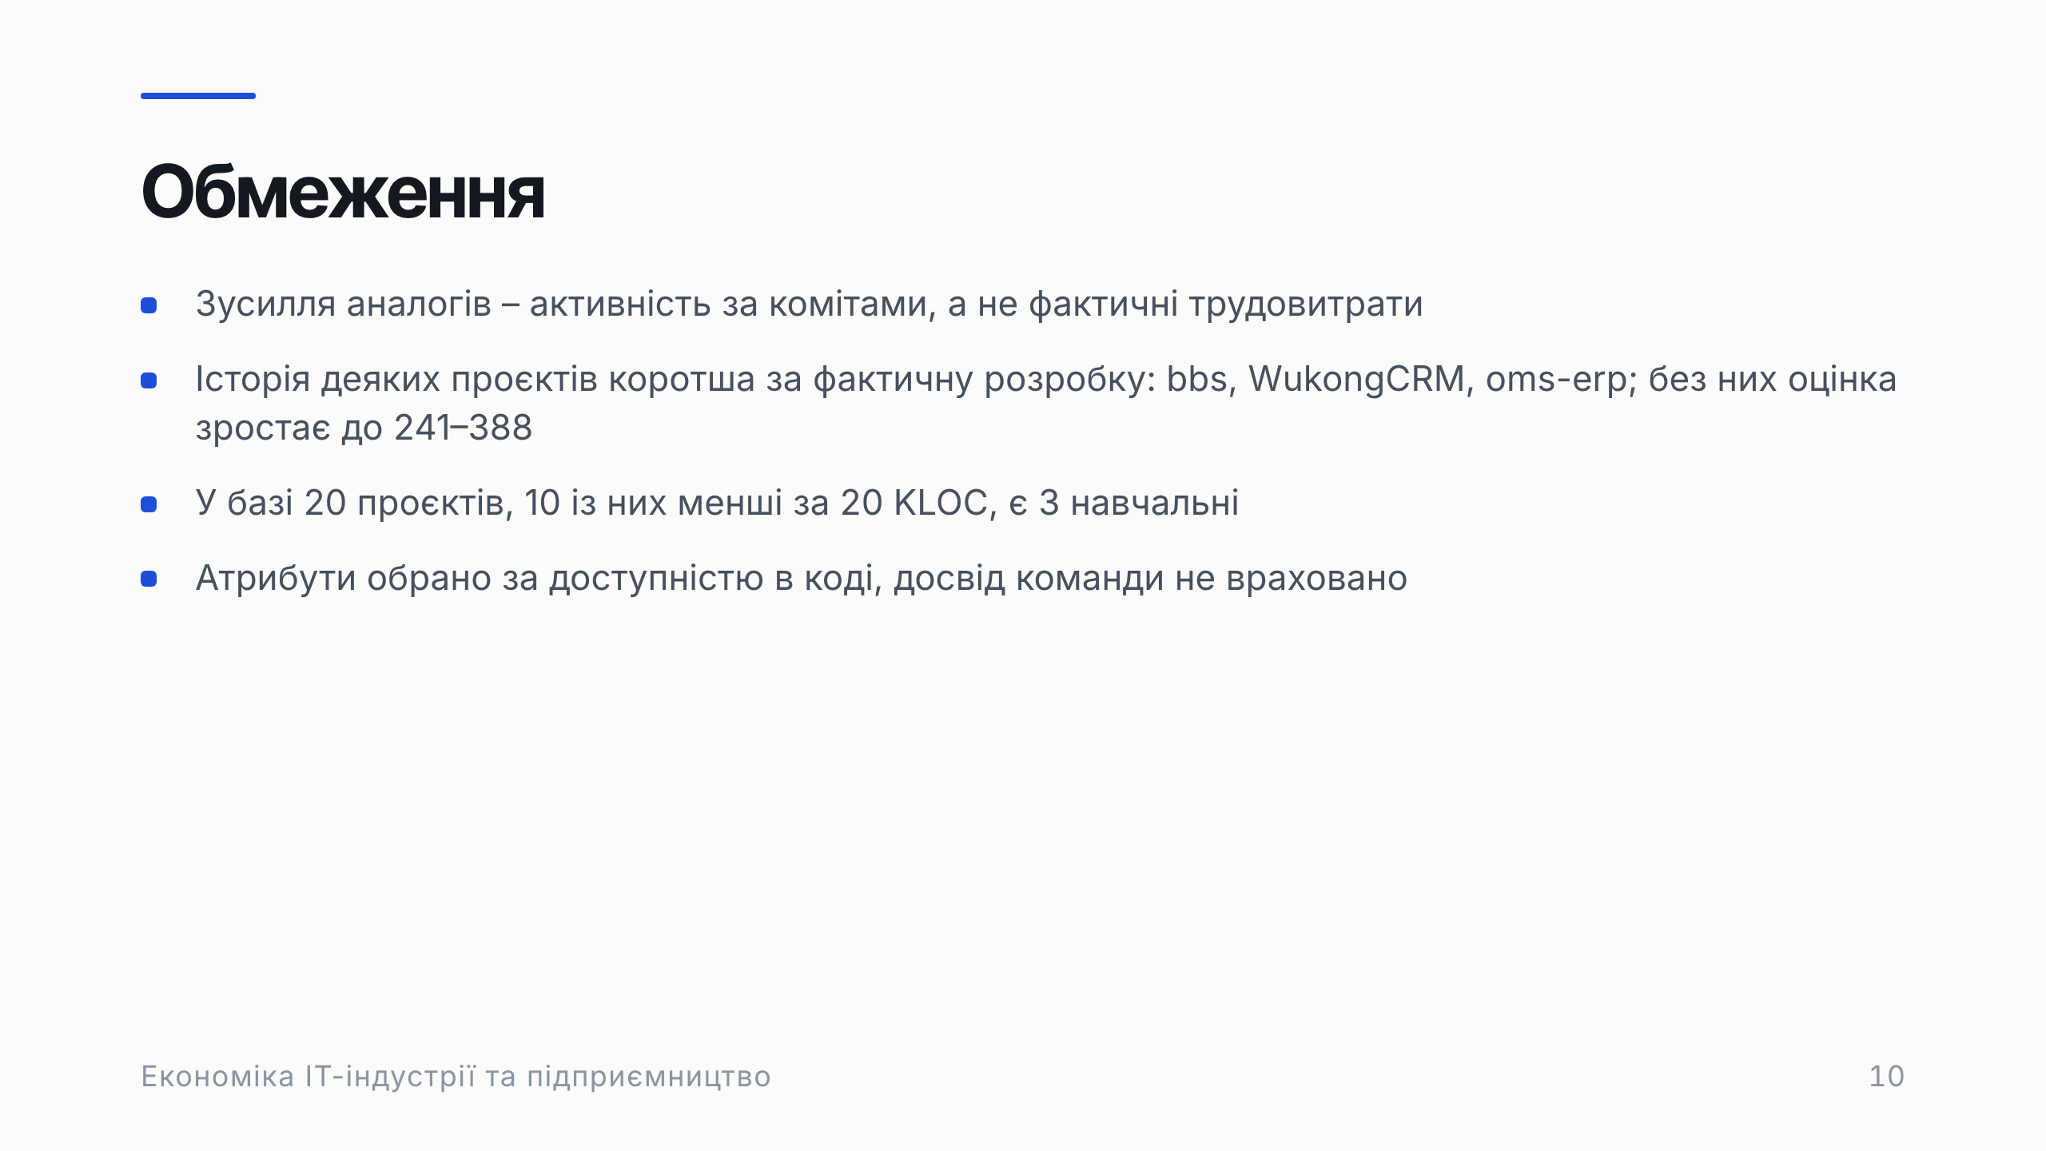
Notes:
Зусилля аналогів – це активність за комітами, а не фактичні трудовитрати. Історія деяких проєктів, наприклад bbs і oms-erp, коротша за фактичну розробку, і це сильно впливає на результат. У базі 20 проєктів, і 10 з них менші за 20 тисяч рядків, тому для великого проєкту реальних аналогів мало. Атрибути обрано за доступністю в коді, досвід команди не враховано.

Slide 11
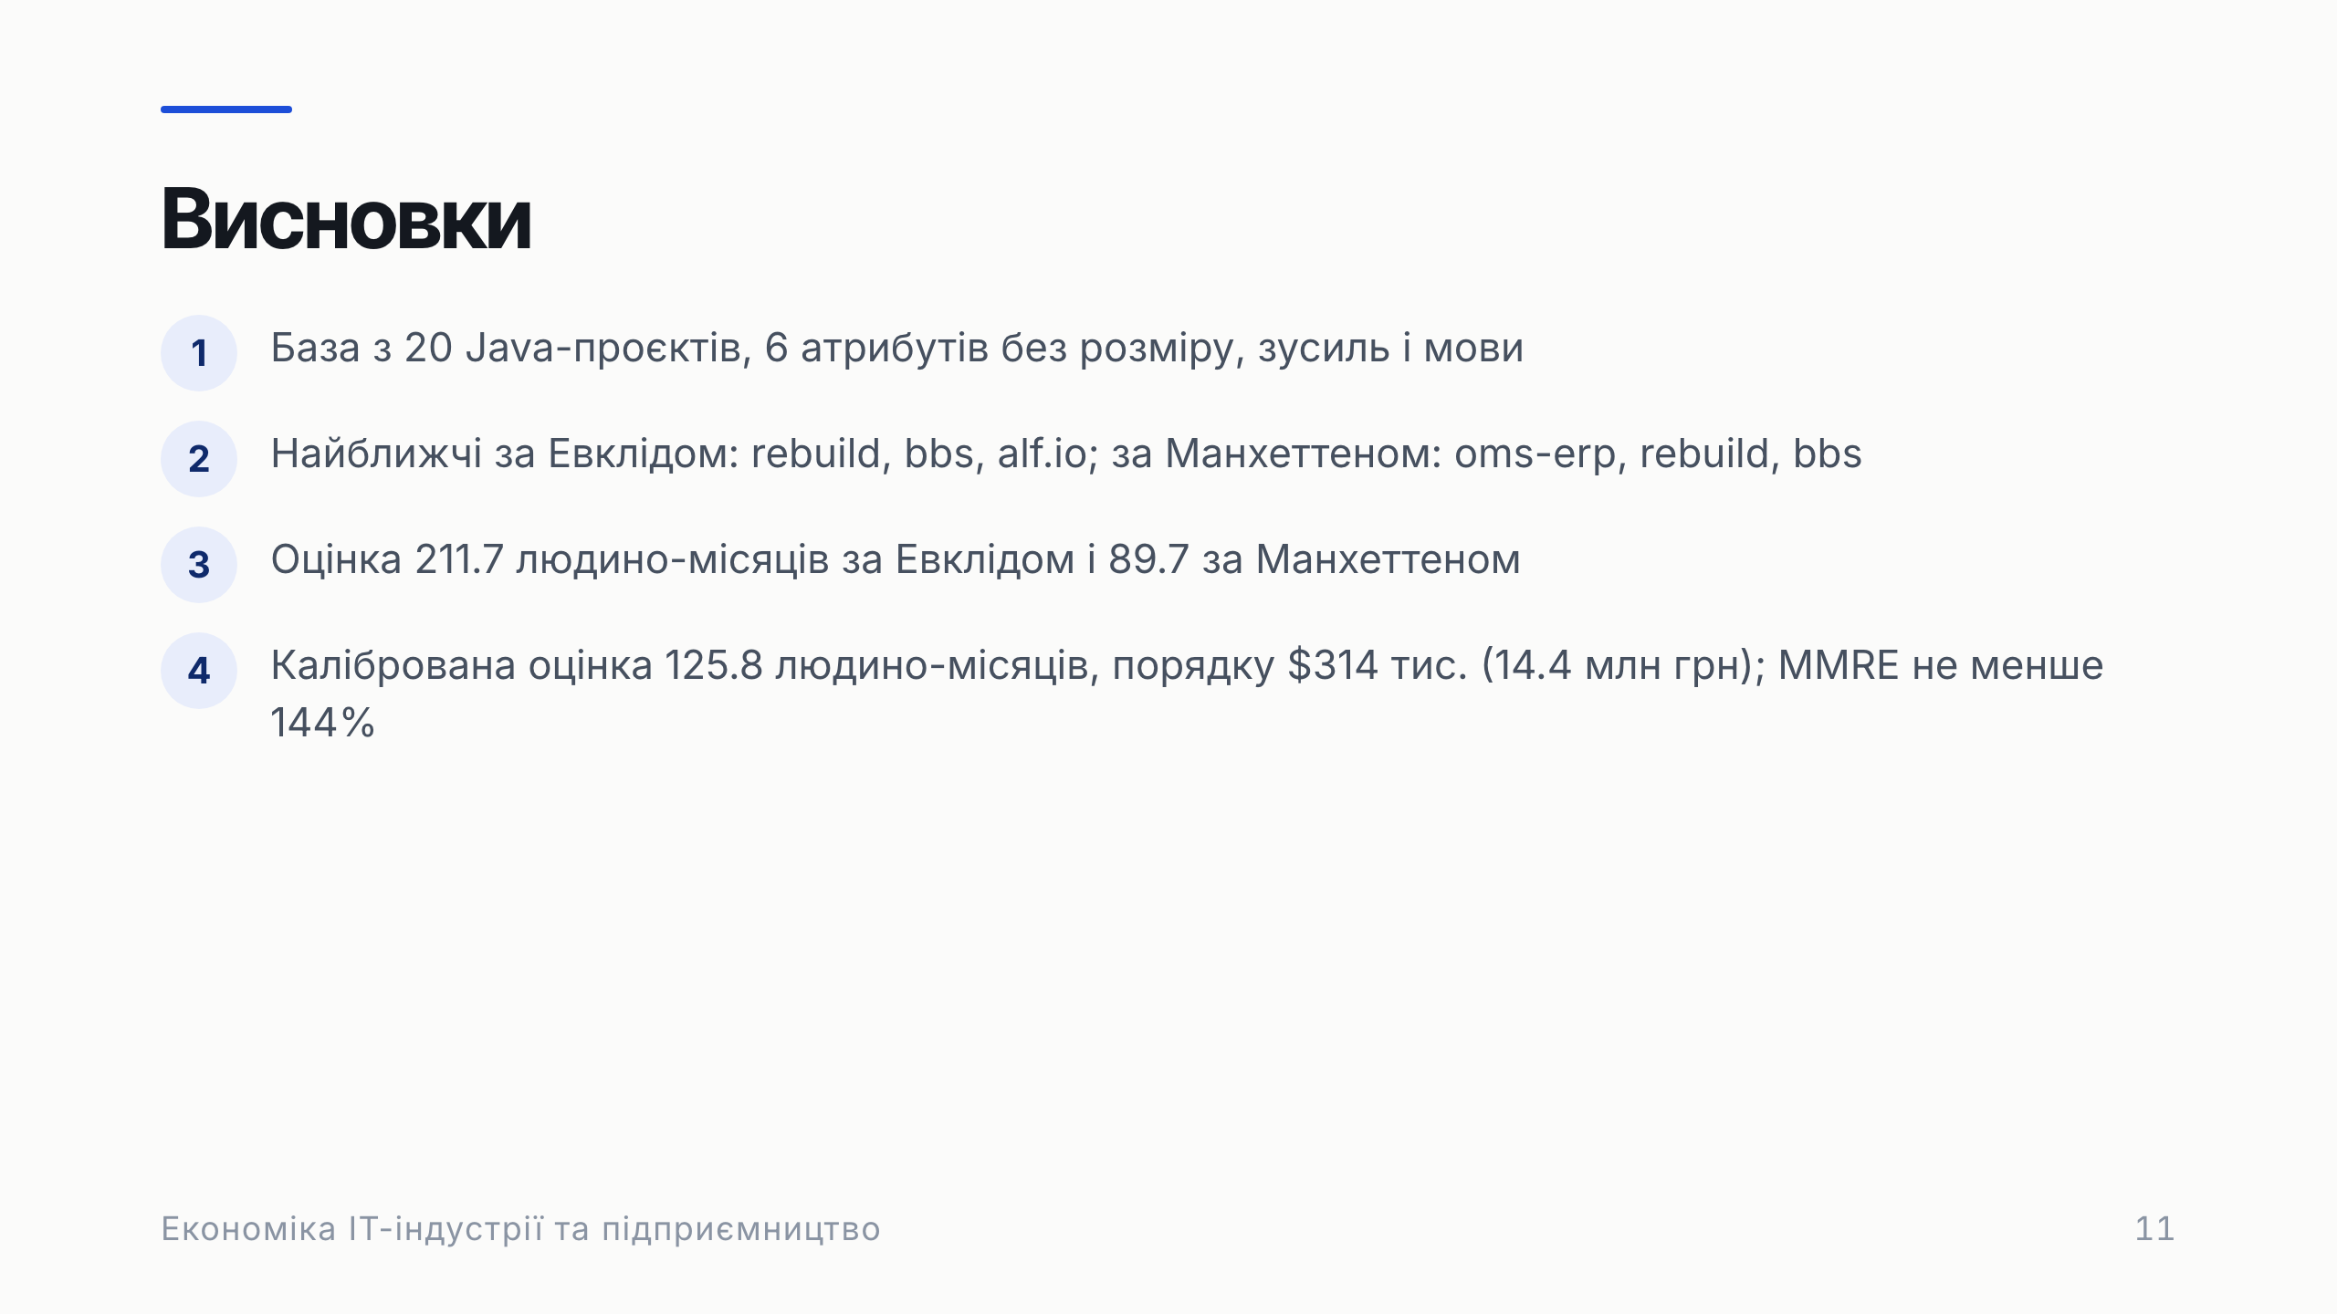
Notes:
Створено базу з 20 Java-проєктів і шістьма атрибутами. Найближчі до Shopizer за Евклідом rebuild, bbs і alf.io. Оцінка зусиль 211.7 людино-місяця за Евклідом і 89.7 за Манхеттеном, калібрована 125.8, тобто 314 тисяч доларів. Метод дає орієнтовну оцінку, бо точність за перехресною перевіркою низька.

Slide 12
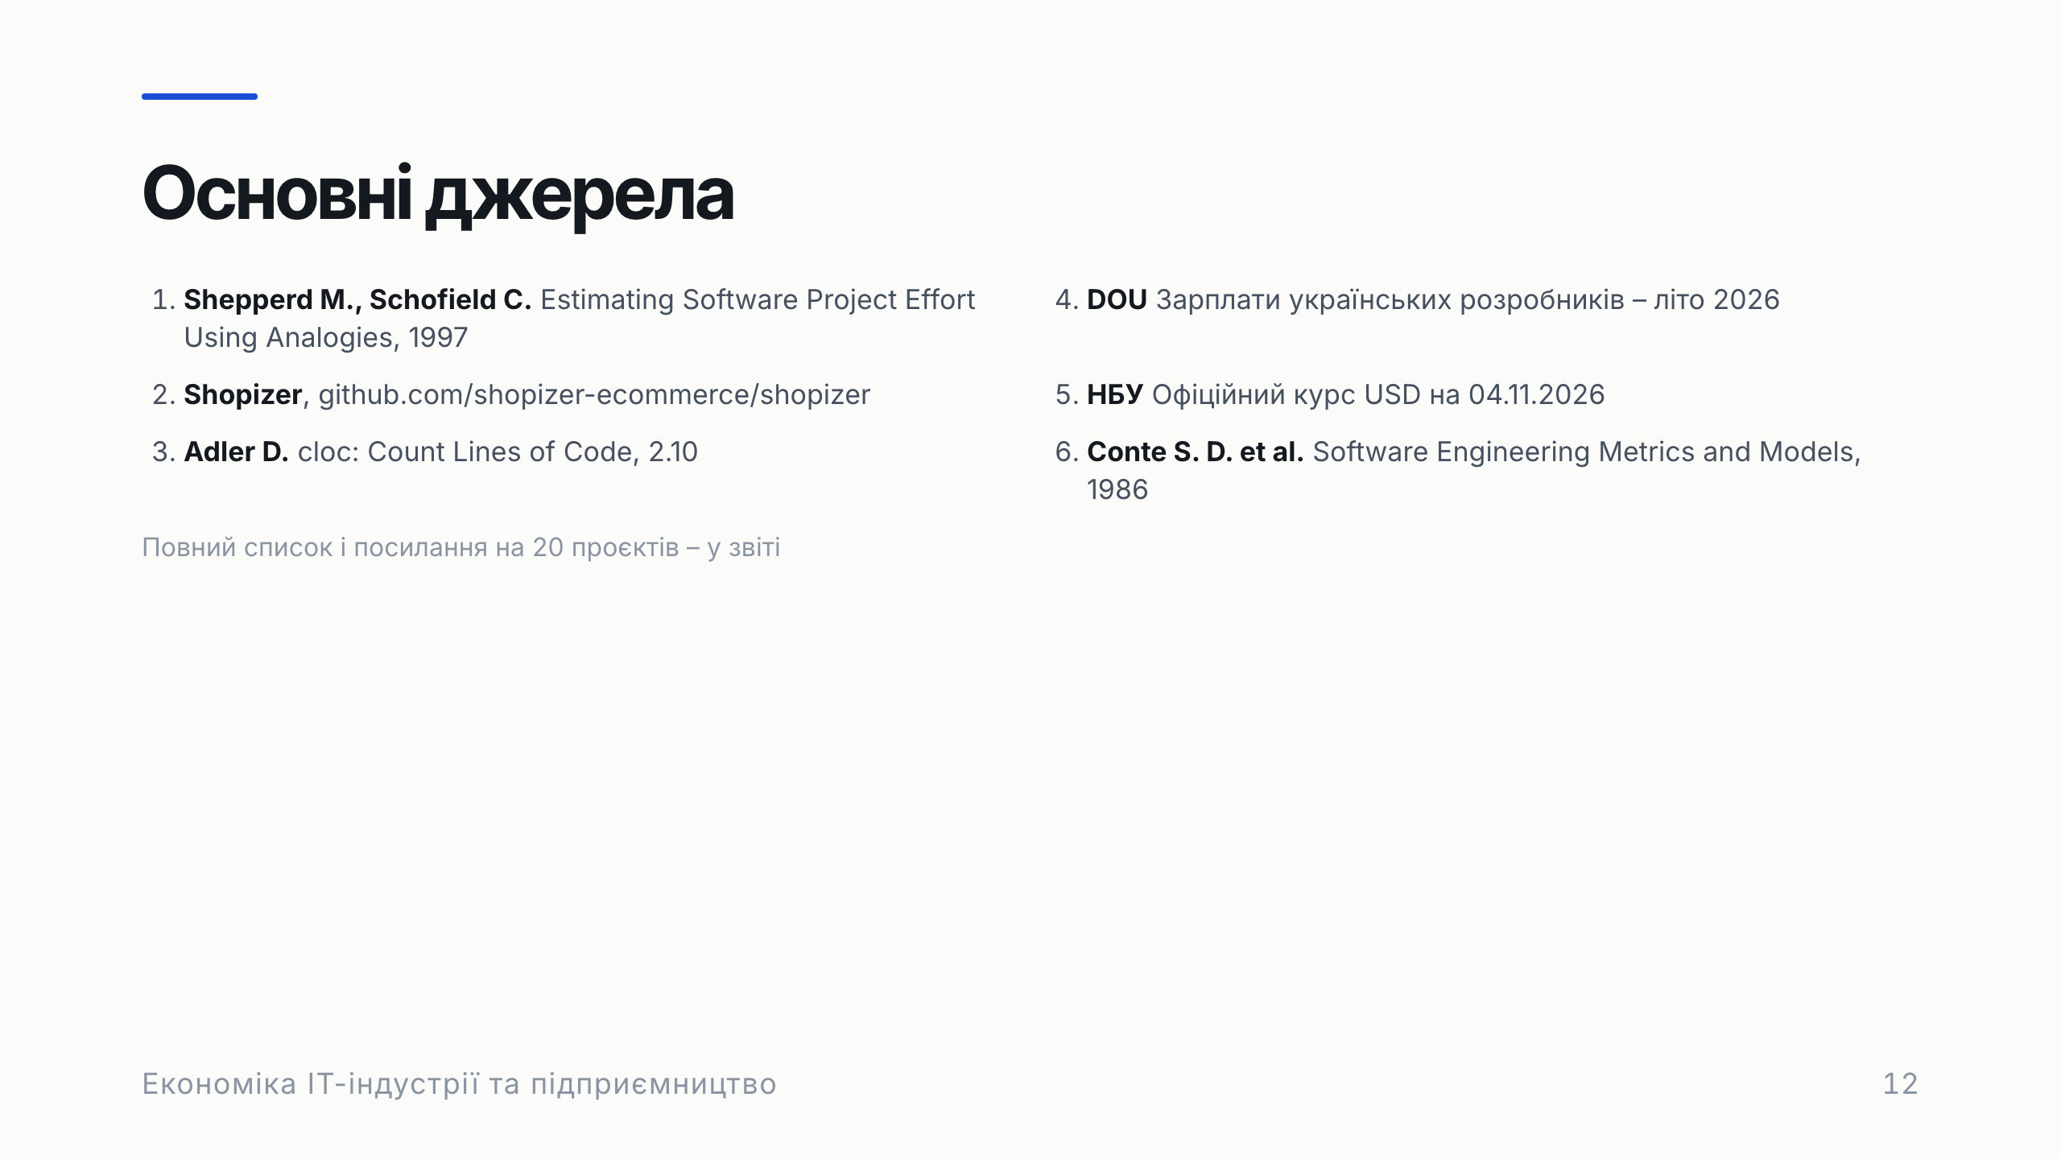
Notes:
Тут основні джерела, повний список і посилання на 20 проєктів є у звіті. Дякую за увагу, готовий відповісти на питання.

